Slide 1
行动导向的教学方法（I）
清华大学i.Center 王德宇

Slide 2
何谓行动导向
团队是行动的基础、行动是团队的生命力
行动导向教学的要素
团队形成与发展
思想碰撞与群体决策
任务定义、进度控制、问题分析
行动带来成果，因此行动导向教学的另一重点在于成果的分析
过程记录：阶段性结果与过程数据
数据分析与教学质量控制

Slide 3
课程概要
导引（8:30-9:00）
前：团队策略、团队研讨方法（9:00-11:15）
团队协作阶段、635方法、小组提名法
中：项目进度控制（13:30-14:45）
任务分解、甘特图、动态项目控制
问题分析工具：五问法
后：质量管理工具（15:15-16:30）
因果图（鱼骨图）、帕累托图、管制图

Slide 4
概念导引

Slide 5

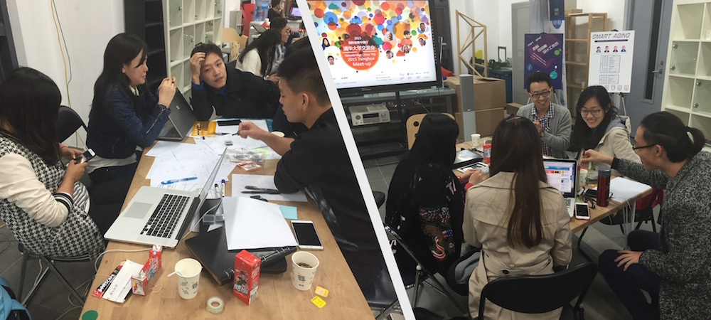
行动导向与传统课堂的根本差别在哪

Slide 6
行动导向与传统课堂的根本差别在哪
学生是否具有参与感

Slide 7
典型的行动导向教学过程
课前预习
了解基本概念
任务定义与认领
了解目标
团队形成
熟悉伙伴
任务执行
学习知识
训练技能
成果展示
总结交流

Slide 8
典型的行动导向教学过程
课前
课前预习
了解基本概念
任务定义与认领
了解目标
团队形成
熟悉伙伴
任务执行
学习知识
训练技能
成果展示
总结交流
课堂中
课后

Slide 9
典型的行动导向教学过程
课前
课前预习
了解基本概念
任务定义与认领
了解目标
团队形成
熟悉伙伴
任务执行
学习知识
训练技能
成果展示
总结交流
课堂中
任务分解
甘特图
动态项目控制
五问法
团队协作状态的发展阶段
团队研讨方法
635方法
小组提名法
课后
因果图（鱼骨图）
帕累托图
管制图

Slide 10
团队形成

Slide 11
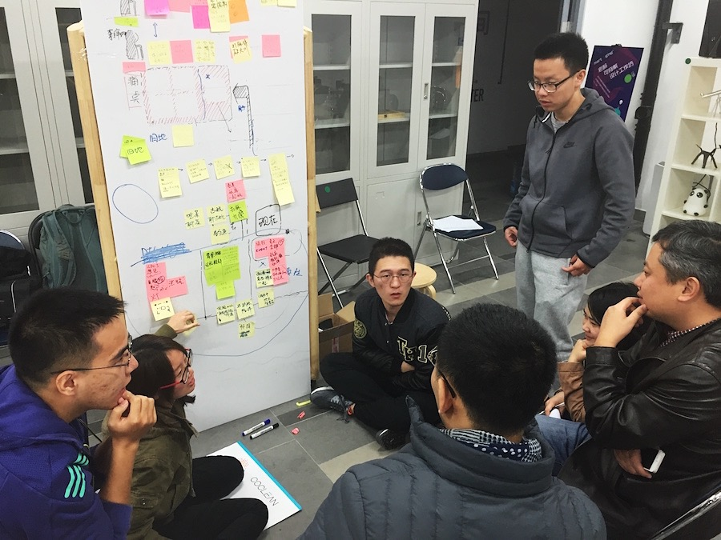
团队是实践教学课堂上的基本组织形式

Slide 12
团队是实践教学课堂上的基本组织形式
教师
学生
导师
顾问

Slide 13
团队协作状态的演进
团队产出取决于个体之间的协作程度
团队的发展必经从陌生到默契的过程

Slide 14
团队协作状态的演进
团队产出取决于个体之间的协作程度
团队的发展必经从陌生到默契的过程
成员聚合
Forming
差异冲突
Storming
形成默契
Norming
高效产出
Performing
功成解散
Adjourning

Slide 15
阶段一
成员聚合——Forming
展现各自特长，寻找在团队中发挥能力的最佳位置
相互熟悉，互补互助
了解他人做事风格与习惯，排除壁垒
团队应集中注意力在……
对目标的正确理解
对行动方向和战略达成共识
成员聚合
Forming
差异冲突
Storming
形成默契
Norming
高效产出
Performing
功成解散
Adjourning

Slide 16
阶段二
成员间出现冲突与矛盾
不同背景和文化带来意见的冲突
争得在团队中的认可
团队应集中注意力在……
倾听他人
找准个人的自我定位，相互包容
发扬团队精神，成就队友
成员聚合
Forming
差异冲突
Storming
形成默契
Norming
高效产出
Performing
功成解散
Adjourning

Slide 17
阶段三
形成默契，目标一致
逐渐找到团队配合的模式，相互支撑
建立信任，各取进展推动团队前进
团队应集中注意力在……
集体智慧进行决策
减少对领导的依赖
把握目标，及时修正
成员聚合
Forming
差异冲突
Storming
形成默契
Norming
高效产出
Performing
功成解散
Adjourning

Slide 18
阶段四
高效产出，高度自治
团队成员彼此信赖
工作形成相互支撑
团队自我解决分歧，修正问题
团队应集中注意力在……
保持士气
吸纳新成员，壮大队伍
成员聚合
Forming
差异冲突
Storming
形成默契
Norming
高效产出
Performing
功成解散
Adjourning

Slide 19
阶段五
大功告成，各奔东西
庆祝成果
形成长期的朋友关系
团队应集中注意力在……
延续热情和士气，迎接新的挑战
成员聚合
Forming
差异冲突
Storming
形成默契
Norming
高效产出
Performing
功成解散
Adjourning

Slide 20
不同阶段间的转移
阶段 | Stage | 特征
成员聚合 | Forming | 彼此不熟悉 成员交往中多持观望态度
差异冲突 | Storming | 成员特点显露 成员之间尚未建立信任
形成默契 | Norming | 信任建立 形成配合机制 分工明确 面对群体决策等重大问题时，尚不能完全自治
高效产出 | Performing | 完全信任 配合机制顺畅 各司其职、发挥专长 重大问题中能够高度自治
功成解散 | Adjourning | 项目完成

Slide 21
高效团队的特征
真诚的、清晰明确的信息沟通
全体成员均有很高的参与度，且公平民主
目标一致且明确
遇到挑战由成员共同研讨出解决方案
对项目的全心投入，对队友全力的支持与配合
团队中个人遇到困难时，队友及时补足
积极的工作态度
……
定期地检视课堂中团队的状态，辅助团队尽快上升到更高阶段，最终完成目标

Slide 22
谢谢大家！ Now, it’s Tea Time!
稍事休息，十分钟后见……

Slide 23
团队研讨方法
635方法、小组提名法

